Slide 1
IL RUOLO DEL CASE MANAGER NELL’ ACCESSIBILITÀ DEL PAZIENTE AL PERCORSO ED INTEGRAZIONE CON LA RETE DELLA MEDICINA TERRITORIALE
Inf. Cristina Porticati
Chirurgia bariatrica e metabolica AOUP pisana

Slide 2
I sistemi di assistenza sono progettati per soddisfare le esigenze individuali della popolazione dei pazienti
Il ruolo del CASE MANAGER
consiste nel gestire l’interfaccia tra il paziente e il sistema di cura e soddisfare le esigenze di entrambi

Slide 3
Il CASE MANAGER
FORNISCE competenze per lo sviluppo di servizi assistenziali nei molteplici luoghi di cura
GESTISCE i pazienti utilizzando servizi di assistenza più appropriati per ottenere i risultati desiderati

Slide 4
PUNTO DI PARTENZA
IL PAZIENTE:
COSA SA?
COSA FA?
CHE PROGETTI HA?
QUALI SONO I SUOI LIMITI?
IL CASE MANAGER , con linguaggio chiaro e semplice,
FA FORMAZIONE E DA INFORMAZIONI
COMUNICAZIONE EMPATICA PRIVA DI GIUDIZI E DISTORSIONI

Slide 5
CASE MANAGER
Integrazione
multidisciplinare
Multidimensionale
Forte sinergia tra gli attori del percorso
Centralità del paziente
Miglioramento degli outcomes
CASE MANAGER
TEAM MULTIDISCIPLINARE

Slide 6
PSICHIATRA
NUTRIZIONISTA
ANESTESISTA
CASE MANAGER
PSICOLOGO
CHIRURGO
TEAM MULTIDISCIPLINARE
ENDOCRINOLOGO

Slide 7
PERCORSO BARIATRICO
PREPARAZIONE
TRATTAMENTO
FOLLOW UP

Slide 8
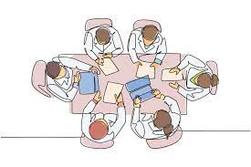
PREPARAZIONE
CONDIVIDERE UN CALENDARIO DI RIUNIONI MULTIDISCIPLINARI
VALUTARE MATERIALI E PRESIDI MATERIALE INFORMATIVO E BROCHURE AZIENDALI
PREPARARE COMUNICAZIONE PER RISPOSTE AUTOMATICHE DA UTILIZZARE CON EMAIL DEDICATE
AMPLIARE OVE POSSIBILE SPAZI AMBULATORIALI E CANALI DI PRENOTAZIONE

Slide 9
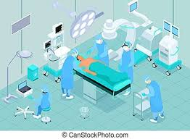
AGGIORNA IN MERITO AGLI SPAZI DI SALA OPERATORIA
COMUNICA PROGRAMMAZIONE DEGLI INGRESSI ANTICIPANDO MODALITA’ DI RICOVERO
INFORMA LA U.O. DI DEGENZA PER QUALUNQUE CAMBIAMENTO RELATIVO ALLE VARIAZIONI DI LISTA
PROPONE CASI MANTENENDO INDICATORI DI PRIORITA’ CONCORDATI CON IL TEAM CHIRURGICO
TRACCIA LE FASI DI PERCORSO DI PREPARAZIONE SU MODULISTICA ISTITUZIONALE UTILIZZANDO STRUMENTI AZIENDALI
TRATTAMENTO

Slide 10
FOLLOW UP
PROMUOVE POTENZIAMENTO DEGLI SPAZI AMBULATORIALI
CONFRONTA L’ANDAMENTO FOLLOW UP CON PROGRAMMAZIONE MENSILE DELLE VISITE DI CONTROLLO
MONITORA ATTIVITA’ PROGRAMMATA DA CUP AZIENDALI

Slide 11
IL CASE MANAGER HA RUOLO
ORGANIZZATIVO
COMUNICATIVO
EDUCATIVO
FORMATIVO

Slide 12
CASE MANAGER
consegna al paziente la lettera di dimissione infermieristica dove sono descritte norme comportamentali da eseguire e gli obbiettivi a lungo termine: FOLLOW UP

Slide 13
CASE MANAGER
istruisce il paziente sull’importanza dei follow up: si esegue con il team a scadenza programmata:
1 – 3 – 6 - 12 mesi
1 volta all’anno per 5 anni
Il paziente che aderisce ai follow up è un paziente con maggiore indice di successo

Slide 14
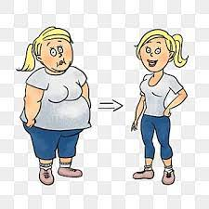
L’INTERVENTO CHIRURGICO NON E’ UNA BACCHETTA MAGICA
CI VUOLE IMPEGNO, DETERMINAZIONE PER RINASCERE E RIPRENDERE IN MANO LA PROPRIA VITA , UNA VITA SU MISURA NON E’ UNA VITA A META’

Slide 15
Grazie

Slide 31
Grazie

